Slide 1
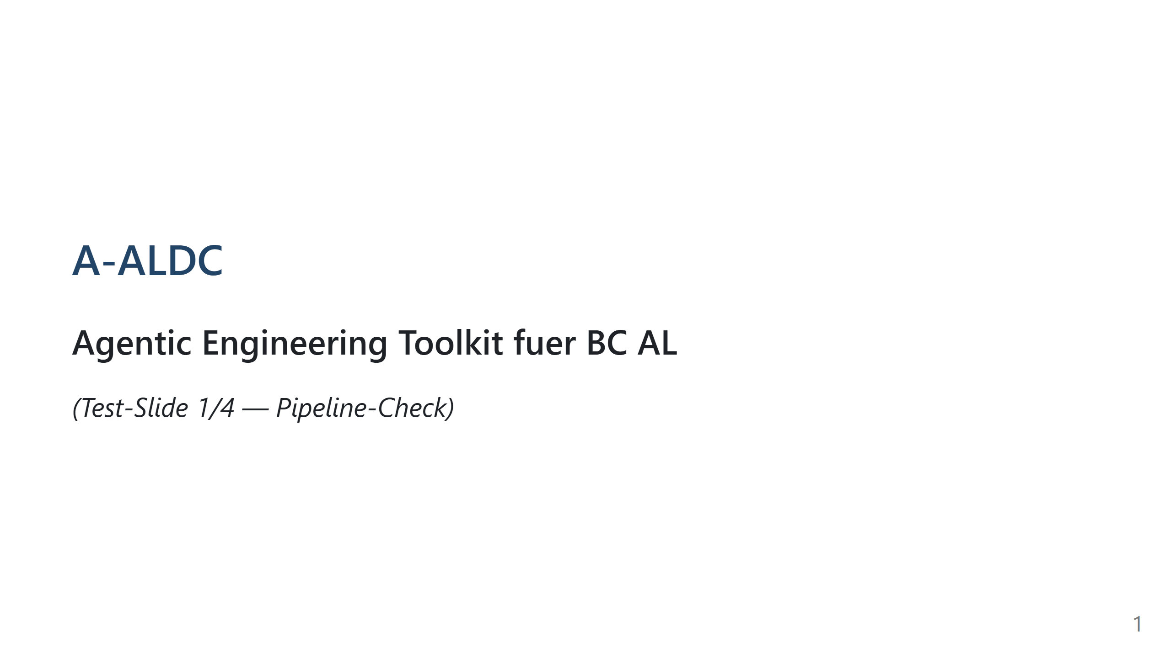
Notes:
Speaker Notes (werden nur im Presenter-View / Export mit Notizen angezeigt):
Test-Deck um die Marp-Pipeline zu pruefen. Kein finaler Inhalt.

Slide 2
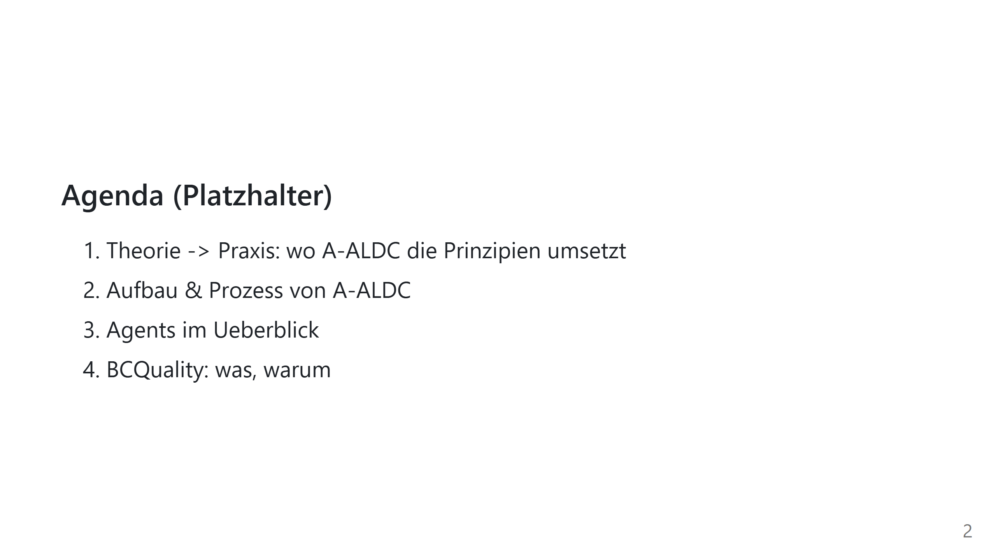
Notes:
notes: Kurzer Uebergang von den allgemeinen Prinzipien (Harnisch, Skills) zu A-ALDC.

Slide 3
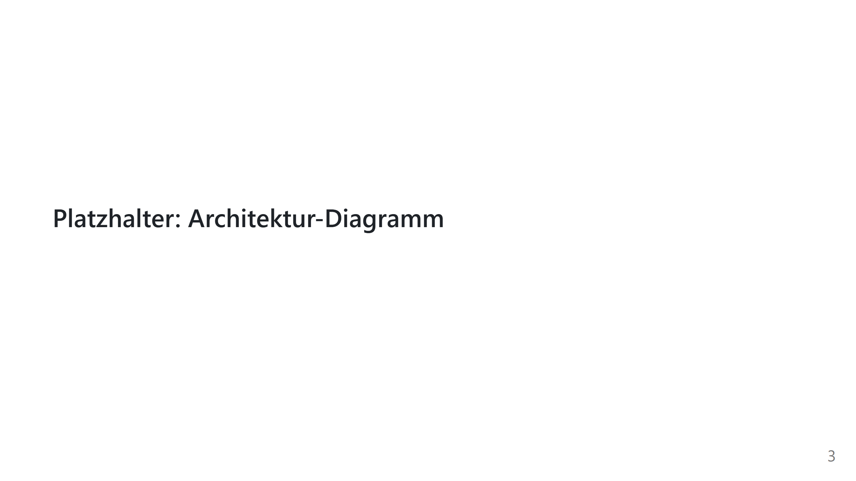
Notes:
notes: Hier waere ein Mermaid/Architektur-Diagramm als Bild eingebunden.

Slide 4
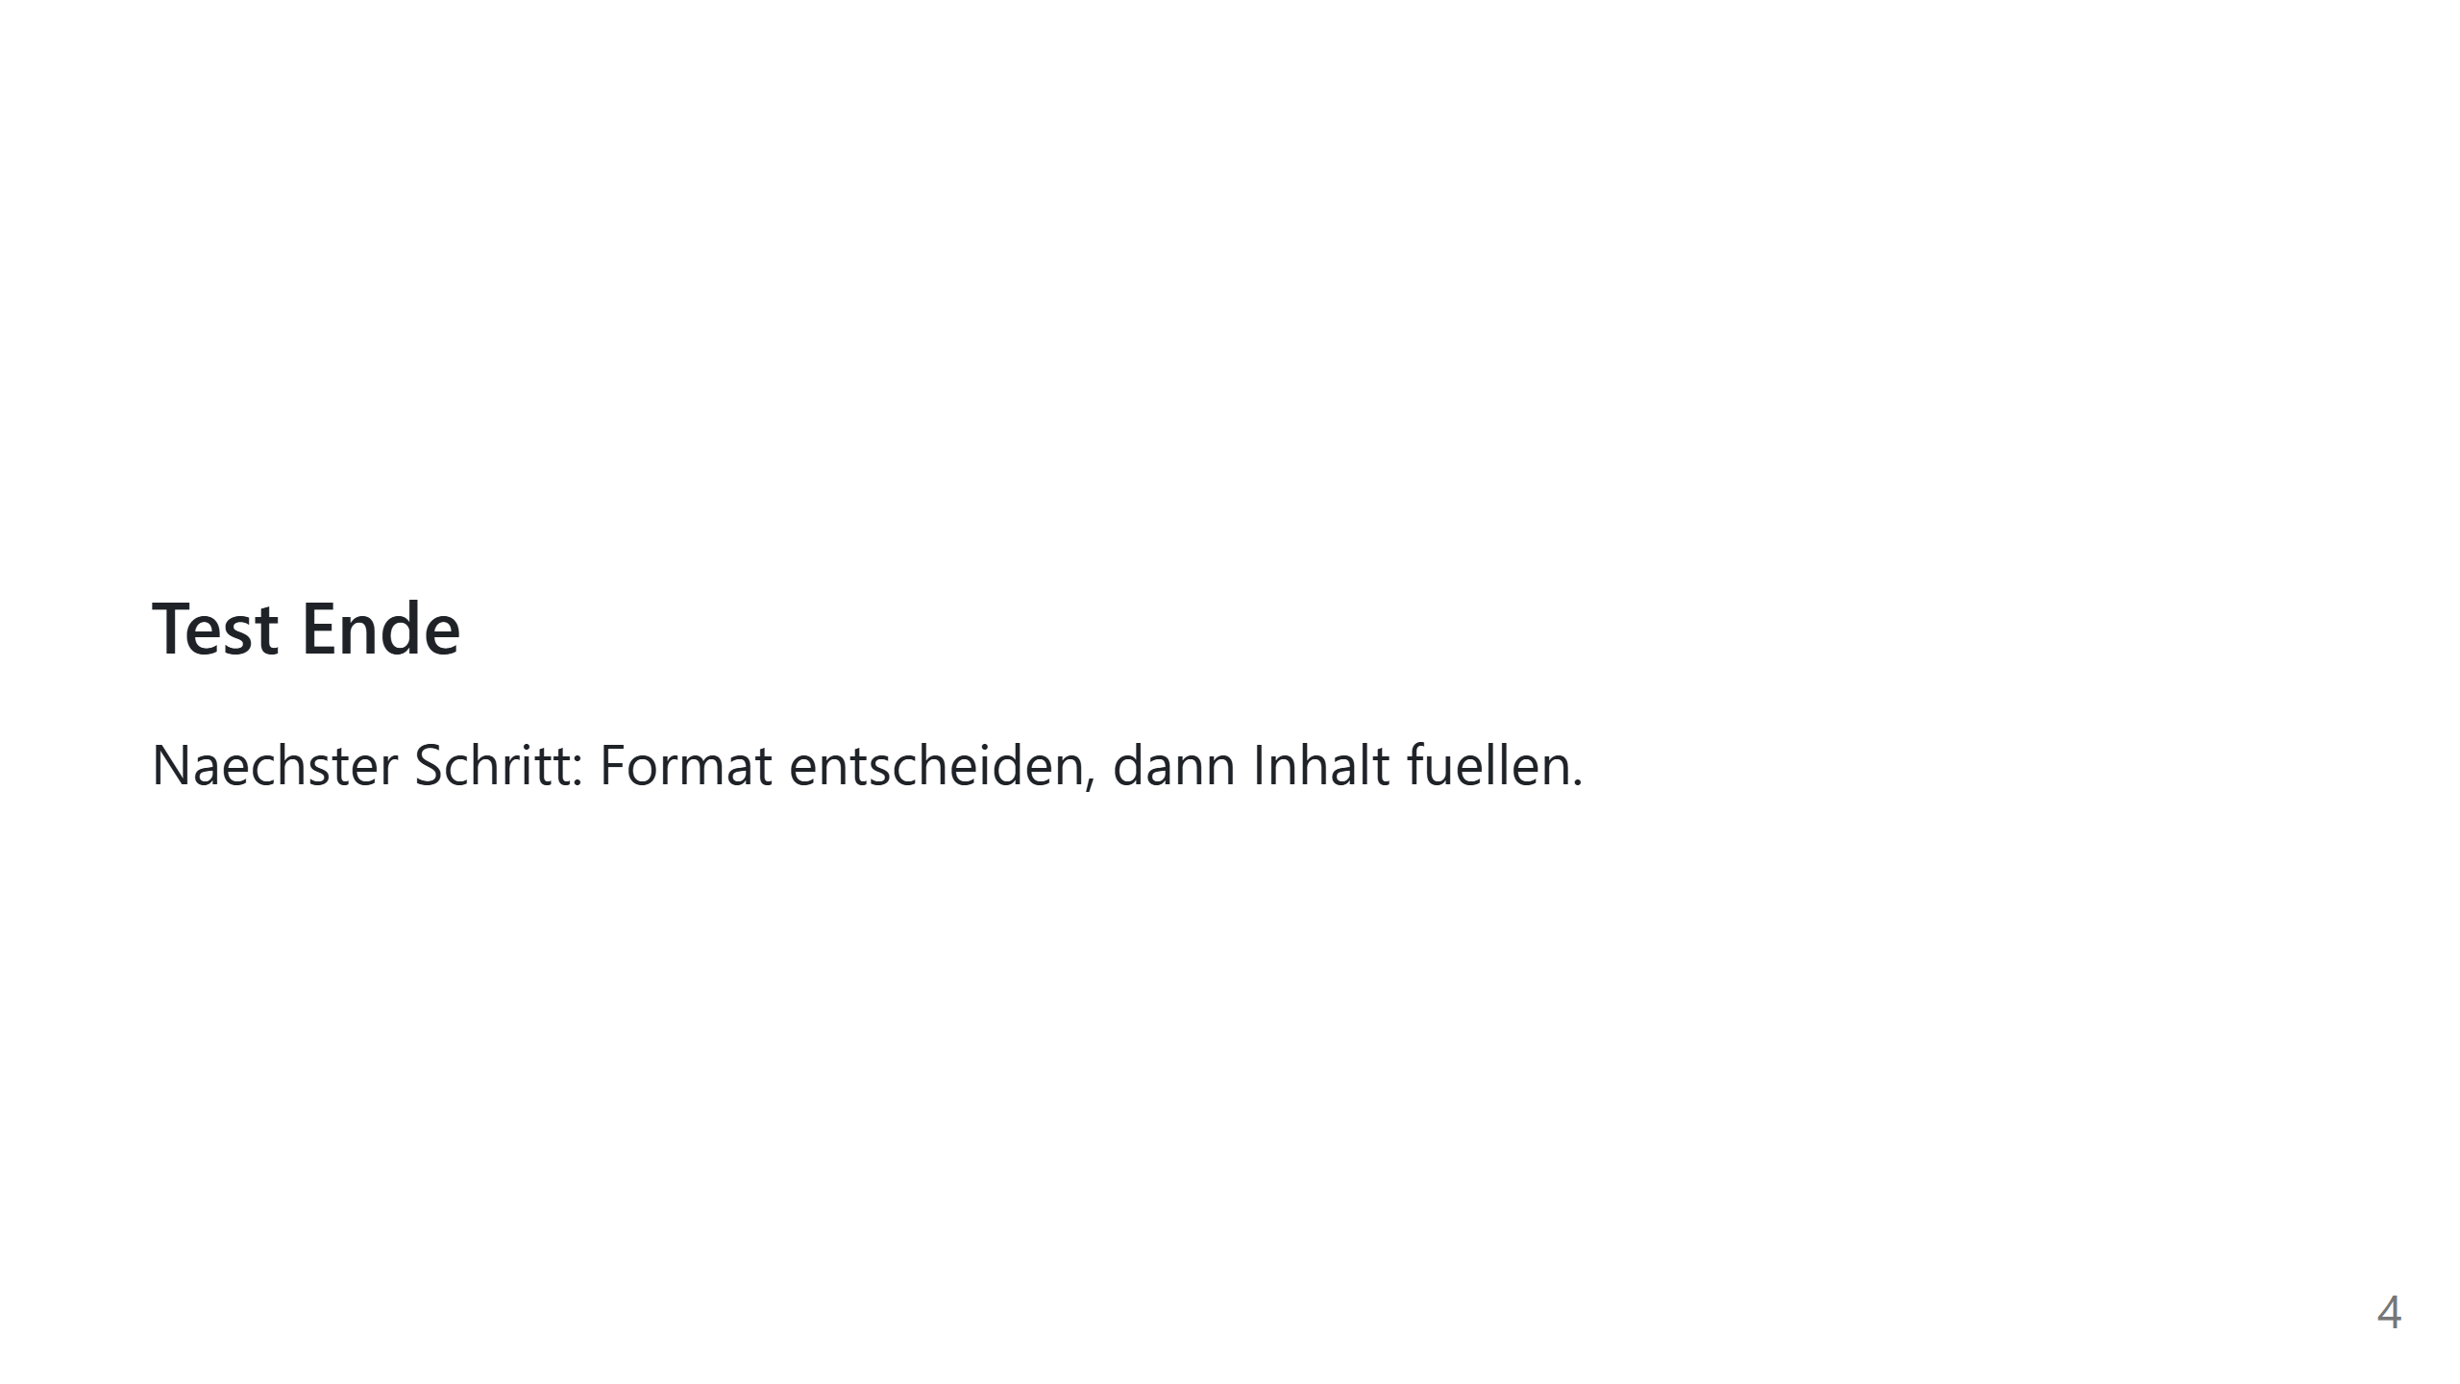
Notes:
notes: Abschluss-Slide des Tests.

